Slide 1
“Je ongekende vermogens nog beter leren kennen”
Respect voor het model van de wereld van de ander en dat van mijzelf
Welkom!
Volksuniversiteit Zwolle
NLP-vervolgcursus najaar 2019 week 4

Slide 2
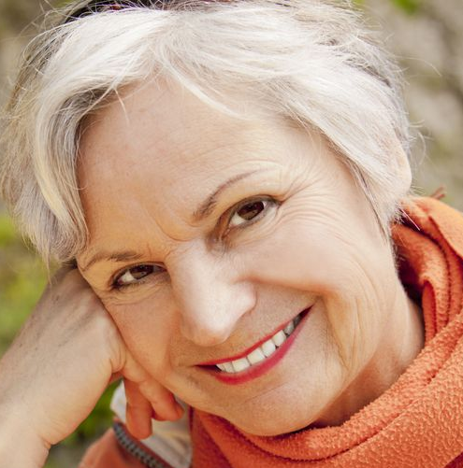
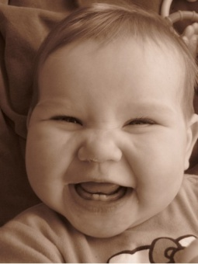
Zonnestraaltjes
In tweetallen, 2 minuten elk, de één luistert ander praat.
Focus op een recente gebeurtenis waarin je energie, blijheid of geluk voelde.
Deel in de hele groep de titel van jouw ervaring en laat je gevoelens op je gezicht zien

Slide 3
Open Frame
Vragen
Gebeurtenissen
Korte verhalen
Deel een echte levenservaring om over na te denken vanuit NLP.
Doel: toepassen van NLP in jouw eigen werkelijkheid.

Slide 4
Waarden
verbondenheid
Respect

Slide 5
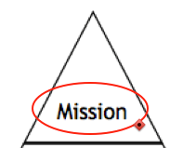
Op welk Neurologische Niveau bevinden zich waarden?
Wat is het meest belangrijke
in jouw leven?
Missie
Wie ben je?
Identiteit
Overtuigingen,
Waarden
Waarom?
Wat geloof je dat je kunt?
Hoe? Welke
vaardigheden?
Vaardigheden
Wat doe je?
Gedrag
Omgeving
Waar? Wanneer?

Slide 6
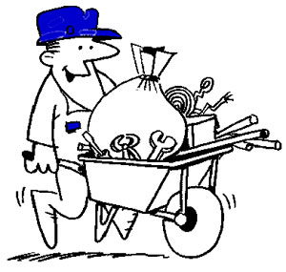
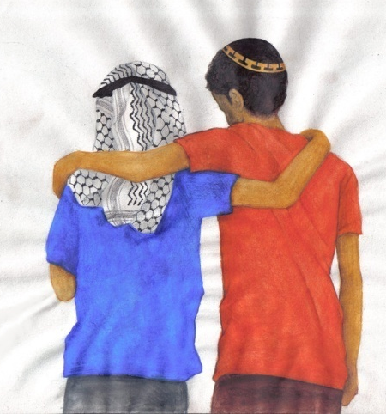
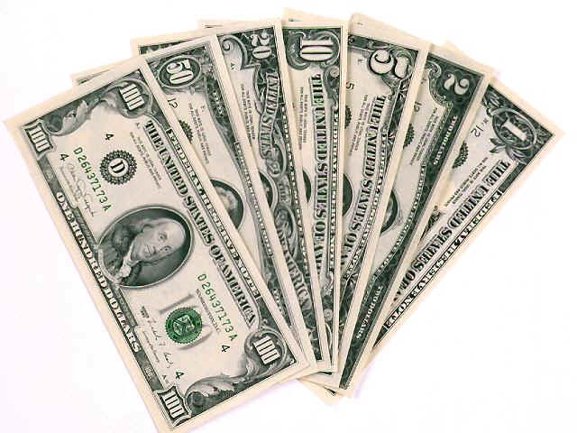
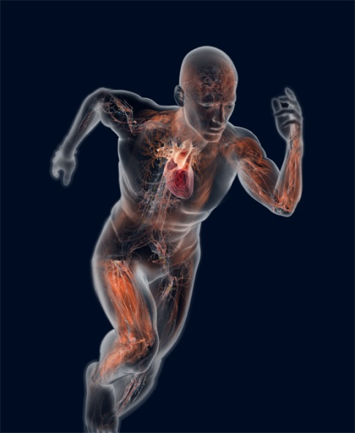
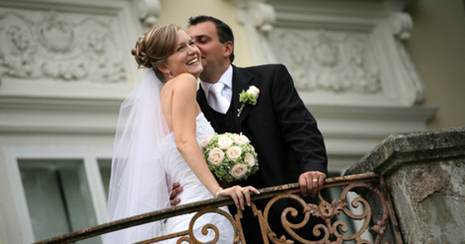
Waarden
Waarden passen niet in een kruiwagen
Is geld een waarde?

Slide 7
Waarden vormen de ‘motivators’ van ons leven
Waarden geven richting aan ons leven
O
O
O
O
W
O
O
O
O
O
O
O
W
O
O
O
O
O
O
O
O
O
Overtuigings/Waardesysteem 2
Overtuigings/Waardesysteem 1

Slide 8
Een Waarde – Overtuigings ‘Bloem’
Waarde ‘Respect’
Voorbeeld:
Voor de Waarde Respect kun je de volgende Overtuigingen hebben:
3
4
1. Ik respecteer mensen van een andere cultuur.
O3
O4
2. Ik respecteer iedereen van alle sociale posities.
O 2
W
2
O5
5
3. Ik respecteer mijzelf net zo als ik de mensen om mij heen respecteer.
O 1
Respect
O6
4. Ik heb respect voor mensen van alle leeftijden
1
O7
6
5. Ik respecteer andere religies
7
6. Ik respecteer dieren.
7. Ik heb respect voor de natuur.

Slide 9
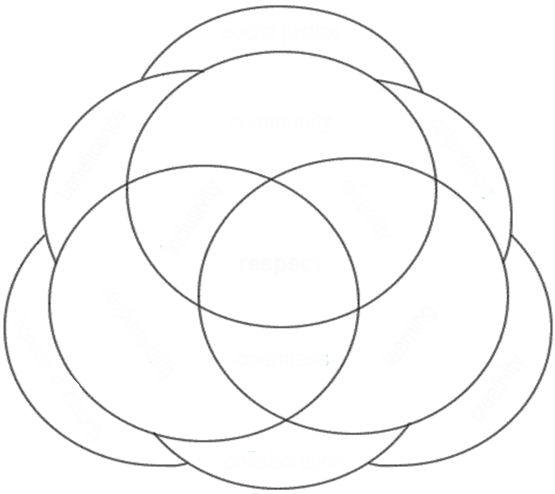
Waarden, waar komen ze vandaan?
Cultuur
Religie
Sociale rechtvaardigheid
Omgeving
Sport
Gemeenschap
Familie
Goedwillendheid
Vieren
Inclusiviteit
Diversiteit
Media
Respect
Verwanten
Economie
Leren
Verantwoordelijkheid
Openheid
Eerlijkheid en integriteit
Creativiteit
Voorouders
Samenwerken
School
Werk
Vrienden

Slide 10
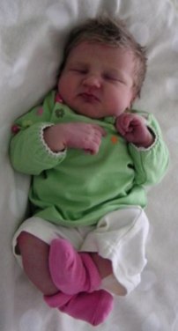
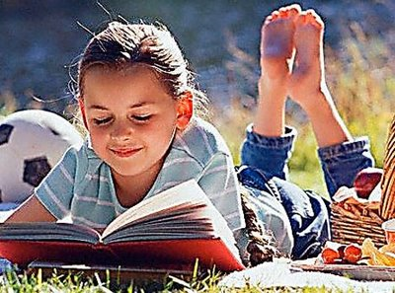
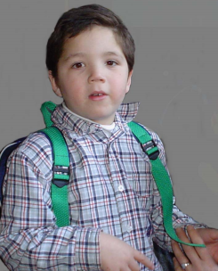
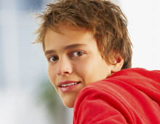
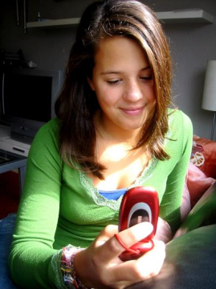
Waarden ontwikkelen
Je waarden creëer je in grote lijnen in drie fasen van je leven:
0 jaar inprentingsperiode 7 jaar
Welke waarden werden bij jou in deze periode vastgelegd?
8 jaar modelleerperiode 13 jaar
Welke waarden werden bij jou in deze periode vastgelegd?
14 jaar socialisatieperiode 21 jaar
Welke waarden werden bij jou in deze periode vastgelegd?

Slide 11
Hoe bewust zijn we van onze waarden?
Helemaal bewust
Attitudes
Overtuigingen
Waarden
Kernwaarden
Meta-Programma’s
Helemaal onbewust

Slide 12
Wat zijn jouw belangrijkste waarden?
Schrijf 5 waarden op, die voor jou belangrijk zijn.
Assertiviteit
Barmhartigheid
Begrip
Betrokkenheid
Betrouwbaarheid
Creativiteit
Dankbaarheid
Eenvoud
Eerlijkheid
Enthousiasme
Geduld
Geloof
Hoop
Idealisme
Integriteit
Kracht
Liefde
Mededogen
Moed
Opgewektheid
Oprechtheid
Optimisme
Rechtvaardigheid
Respect
Rust
Scherpzinnigheid
Schoonheid
Trouw
Uithoudingsvermogen
Verantwoordelijkheid
Verdraagzaamheid
Vertrouwen
Vrede
Vreugde
Vriendschappelijkheid
Wijsheid
Zelfrespect
Zelfvertrouwen

Slide 13
Oefening: Het opvragen van waarden
In tweetallen: A (werker) en B (coach) (ong. 15 min pp.)
Kies een context waarin je je waarden wilt eliciteren (bewust worden). Bijv. familie, buurt, werk, club, carrière.):
Schrijf deze context op.
Welke 5 waarden zijn voor jou belangrijk in deze context?
Schrijf op elk kaartje één waarde.
Leg nu de kaartjes met de waarden in de volgorde van hoe belangrijk ze voor je zijn. (Zet ze in een hiërarchie)
Vraag aan de werker: "Stel je hebt wel Waarde 1 maar niet Waarde 2. Of: Hoe zou je leven er uit zien als je wel Waarde 1 hebt maar niet Waarde 2? Kies je dan voor waarde 1 of kies je toch voor wel Waarde 2 maar niet Waarde 1?"
Doe hetzelfde met waarde 1 en 3, 1 en 4 etc.
Heb je de waarde die op de eerste plaats staat, zeg dan "Oké, deze heb je, welke is de volgende ………?" (dus bijvoorbeeld .”wel Waarde 2, maar niet Waarde 3 of wel Waarde 3 maar niet waarde 2?”)
Doe dit tot de hiërarchie compleet is (de belangrijkste zijn de eerste vier, vijf).

Slide 14
Wat doe je met waarden?
Vermijden of Benaderen?
Voorbeeld van liefde of haat
Zoek je Liefde? (Benaderen)
Of wil je geen haat? (Vermijden)
Vermijden
70%
Benaderen
30%

Slide 15
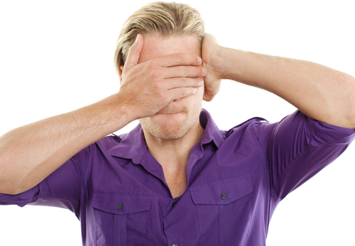
Vermijden

Slide 16
Benaderen

Slide 17
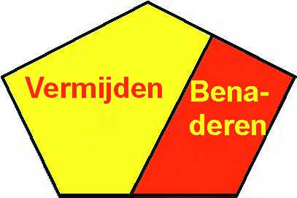
Oefening: Het nog meer bewust worden van waarden
In tweetallen 15 min. pp
Vraag naar specifieke informatie m.b.t. elke afzonderlijke waarde (en kalibreer goed. Non-verbaal wordt er zeer veel gecommuniceerd)
Wat betekent deze waarde voor jou?
Waarom is deze waarde belangrijk voor je?
Waarom nog meer?
Waarom nog meer?
Let op benaderen / vermijden in taal; eventuele ontkenningen!
Welke interne voorstelling heb je bij deze waarde? Vraag naar de submodaliteiten.
Wat is voor jou de flipside/het tegengestelde van deze waarde? (bijv. de flipside van liefde kan zijn haat, maar ook eenzaamheid)
Waar en wanneer heb je voor het eerst deze flipside ervaren? (ontdek of er nog onverwerkte negatieve emotie aan verbonden is)
Ontdek hoe de waarde gestuurd wordt. Vraag bijvoorbeeld: voor hoeveel procent wordt het gestuurd door benaderen en voor hoeveel procent door vermijden (oftewel, hoeveel onverwerkte emotie zit er nog achter?)
Dit kun je op verschillende manieren aan laten geven:
Percentages (bijv. 40% benaderen en 60-% vermijden.)

Slide 18
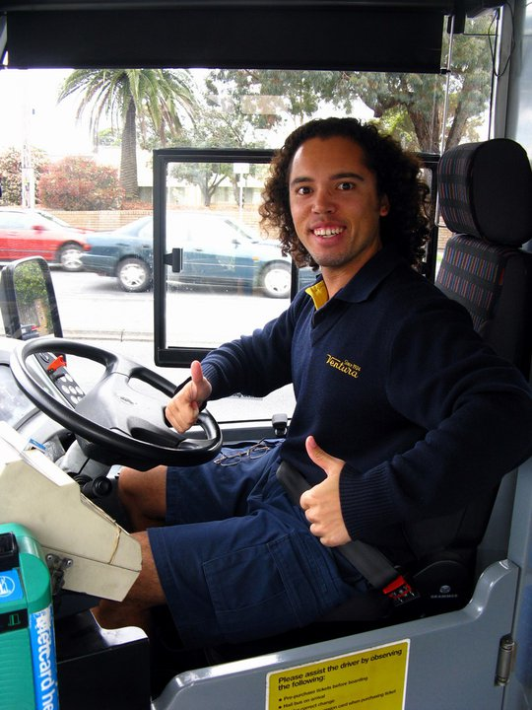
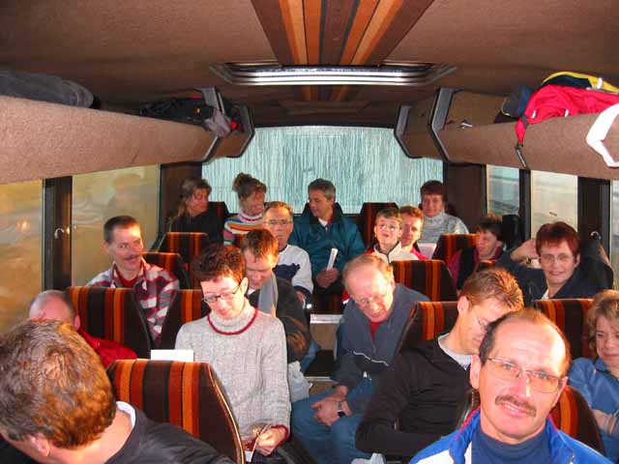
Oorzaak → Gevolg
Achter in de bus?
Of ….
Achter het stuur?

Slide 19
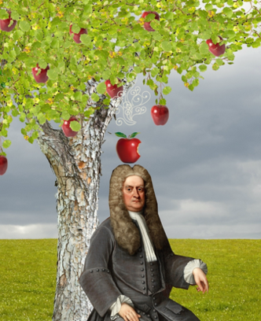
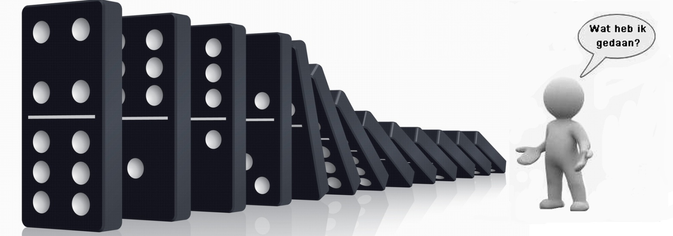
Isaac Newton (1642-1727)
Grondlegger van het Oorzaak-Gevolg-model.
Het verhaal gaat dat hij op een dag onder een appelboom lag toen er een appel op zijn hoofd viel. Misschien zou ieder ander dit een toevalligheid noemen.
Newton bleef er over nadenken en stelde zich de vraag: "Als ik dit voorval nou eens ernstig neem! Wat is de oorzaak van het vallen?"
Zo ontdekte hij de zwaartekracht

Slide 20
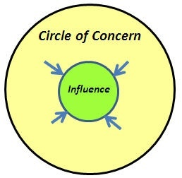
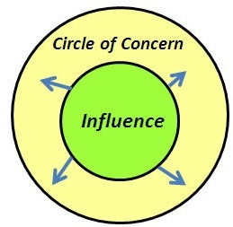
Hoe vergroot je jouw cirkel van invloed?
Reactief: Waarom ik?
De ander moet …..
Proactief: Wat kan ik?
Ik neem initiatief..
Cirkel van betrokkenheid
Cirkel van betrokkenheid
Cirkel van Invloed
Cirkel van Invloed
Aan de kant van het gevolg blijven staan.
Aan de kant van de oorzaak gaan staan!
Bedenk een situatie waar je meer invloed zou willen hebben. Schrijf dit op een briefje.

Slide 21
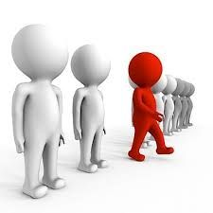
Oefening: Kies jouw plaats in Oorzaak <- > Gevolg
Kies een situatie die voor jou belangrijk is.
Sluit je ogen en leef je in de situatie in.
Ga nu bij jezelf na in hoeverre je je slachtoffer voelt.
Ga nu ook na in hoeverre je voelt dat je invloed kunt uit oefenen.
Kies een plek op de schaal van Oorzaak naar Gevolg overeenkomstig deze keus.
Vertel over je situatie en ga na hoe je kunt opschuiven van G naar O.

Slide 22
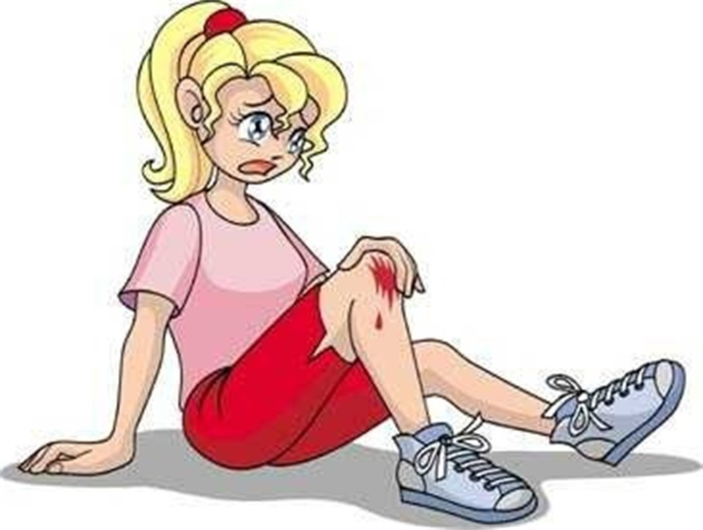
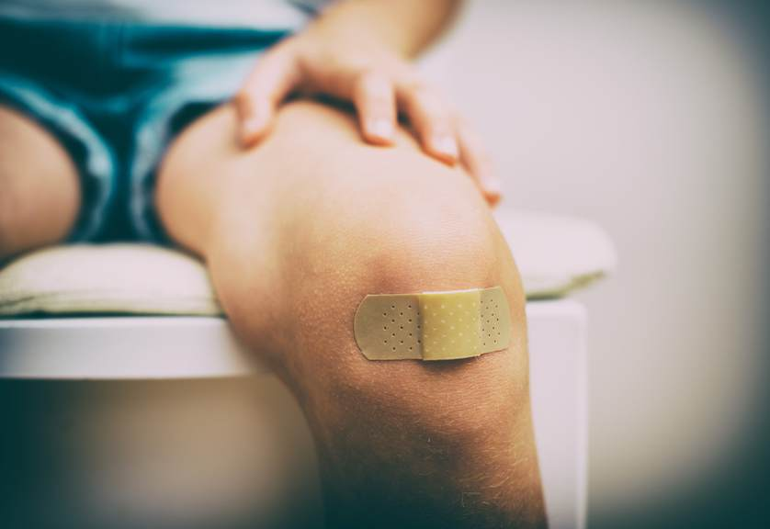
Oefening met de Cirkel van invloed
In tweetallen
A Bedenkt een situatie, waar jij meer invloed op had willen hebben.
Schrijf het op een briefje.
A Geeft dit briefje aan B
B leest en bevraagd A over de situatie
B schrijft mogelijkheden op die A zou kunnen benutten om meer invloed te krijgen.
B geeft het briefje weer aan A terug.
Welke mogelijkheid spreekt A het meest aan?
Daarna ruilen A en B
O G
Aan de kant van de oorzaak gaan staan

Slide 23
Oorzaak – Gevolg test
Aspect van communicatie
Kies bij elke vraag een antwoord A of B,
wat je het meeste aanspreekt.
Waar focus je op?
Ik ben meestal gericht op 'bereiken'
Ik wil vaak problemen voorkomen, vermijden.
1A
1B
2. Waar denk je vooral aan?
Ik denk eerst aan de oplossing van een probleem.
Ik denk eerst aan de oorzaak van een probleem.
2A
2B
3. Tegen of samen?
Ik voel de ander tegenover me, ik denk in 'zij, jullie, ieder voor zich'
Ik denk in 'wij en samen',
3A
3B

Slide 24
Huiswerk
Maak de Oorzaak Gevolg test in je boek of op de website

